Slide 1
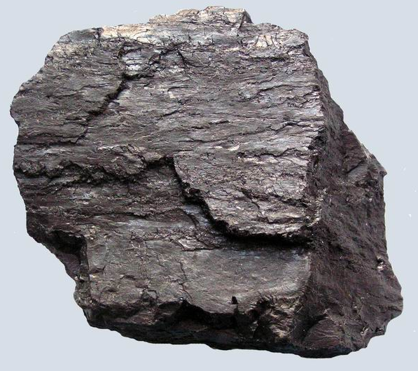
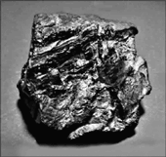
Кам'яне
вугілля
Кам'яне вугілля
Антрацит – найбільш якісний сорт вугілля
3

Slide 2
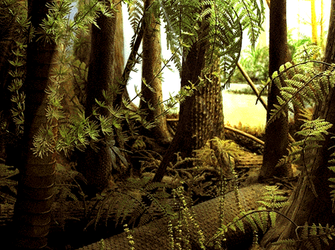
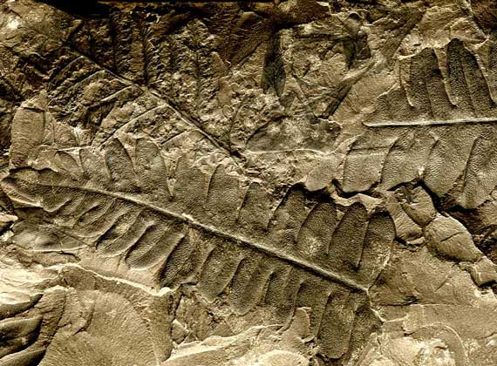
Відбиток листка давніх папоротей у шарах вугілля
Ліси з деревоподібний папоротей кам'яновугільного періоду
3

Slide 3
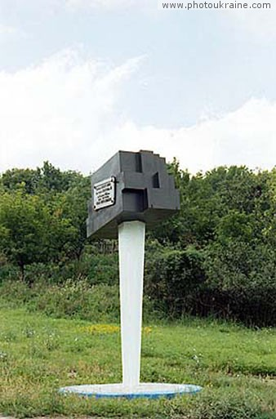
Пам'ятник першій шахті у Донбасі (Луганська обл.)
Донбас
Родовища кам'яного вугілля були відкриті в Україні у 1721 р. російським рудознавцем Г.Капустіним поблизу Лисичанська. Тут була у 1795 р. споруджена перша в Україні кам'яновугільна шахта. Нині Донбас дає 98% видобутку кам'яного вугілля України.
3

Slide 4
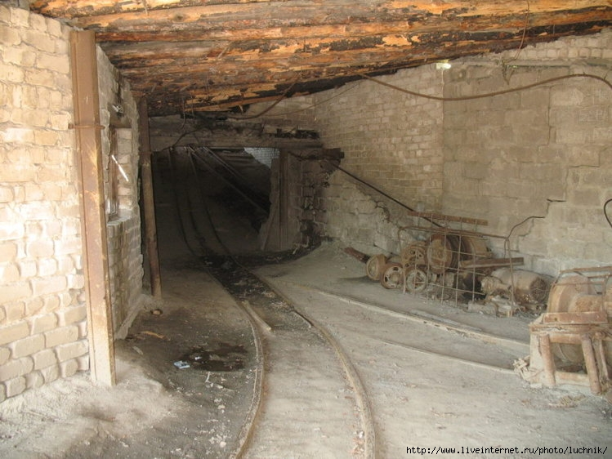
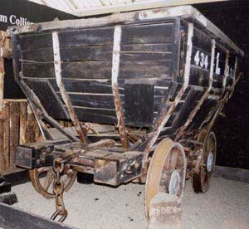
Вугільна вагонетка
У Донбасі кам'яне вугілля видобувають шахтним способом. Глибина залягання вугленосних шарів в середньому – 500-750 м. Найглибша шахта – 1405 м.
3

Slide 5
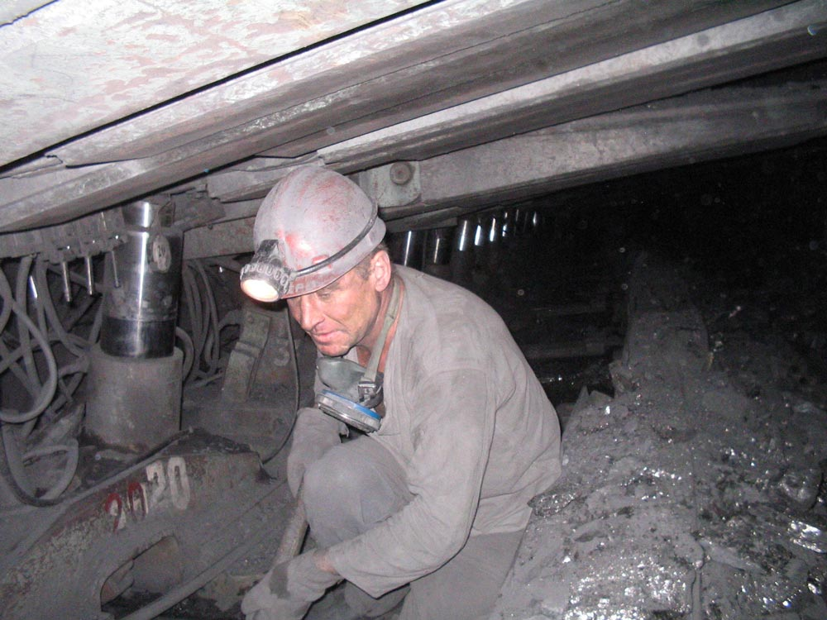
Шахтар на шахті “Краснолиманська”
Потужність шарів кам'яного вугілля у Донбасі незначна: від 50 см до 2 м.
3

Slide 6
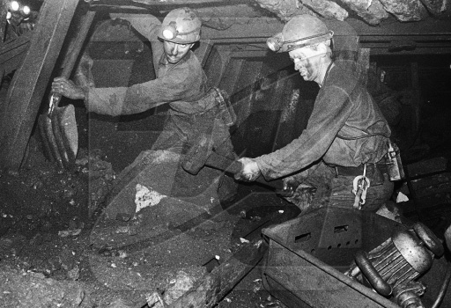
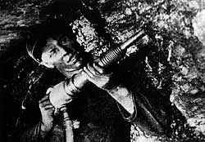
Шахтарі у забої
Кам'яного вугілля у Донбасі видобувають переважно старим способом – відбійними молотками.
3

Slide 7
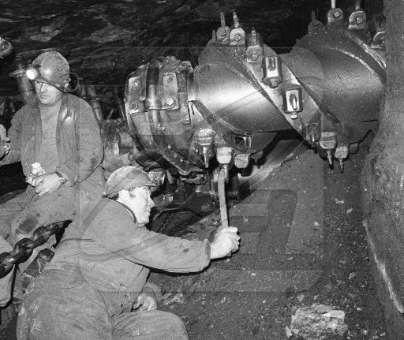
Вугільний комбайн у шахті
Новий спосіб видобутку вугілля – вугільними комбайнами.
3

Slide 8
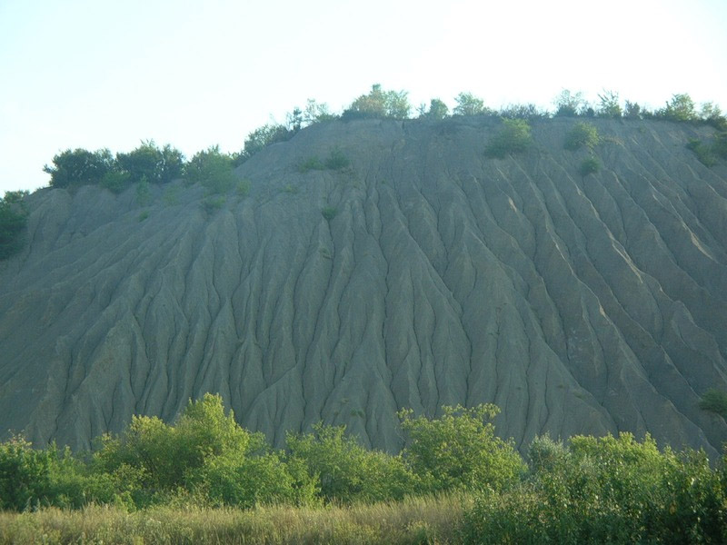
Терикон у Донбасі
Після збагачення вугілля залишаються гори пустої породи – терикони, які димлять, забруднюючи повітря.
3

Slide 9
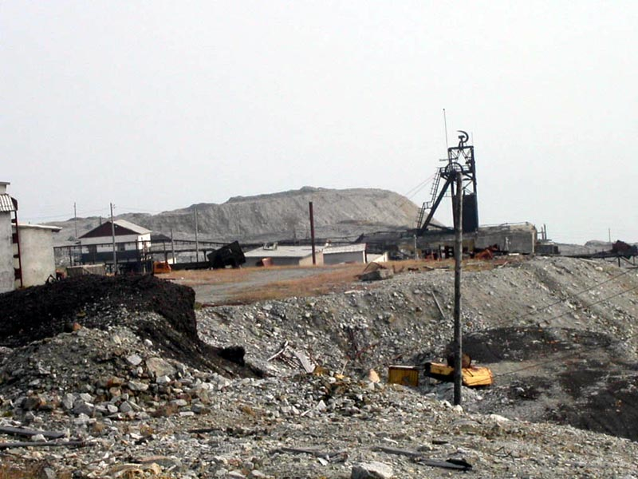
Завал на шахті
Шахтний спосіб видобутку вугілля дуже небезпечний. У шахтах трапляються обвали та вибухи природного газу. За аварійністю шахт Україна поступається в світі лише Китаю.
3

Slide 10
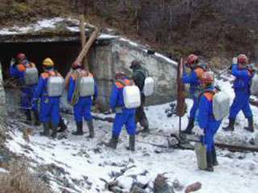
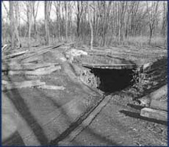
Нелегальні шахти на Донбасі
Великих збитків вугільній промисловості Донбасу наносять нелегальні шахти. До того ж у них гине багато шахтарів.
3

